Slide 1
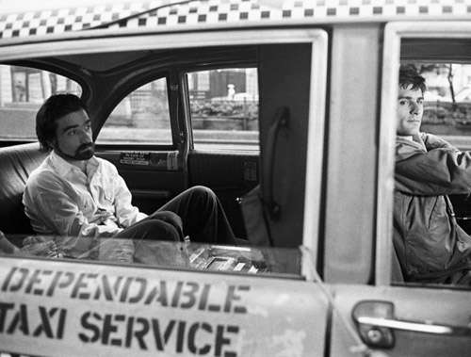
Taksówkarz
Szymon Rosiak

Slide 2
Taksówkarz (tytuł oryginalny Taxi Driver) - amerykański film fabularny z 1976 roku, wyreżyserowany przez Martina Scorsese.
Była to jedna z pierwszych wielkich ról Roberta De Niro, a także 13-letniej wtedy Jodie Foster.
Muzykę do filmu skomponował Bernard Herrmann, dla którego był to ostatni film przed śmiercią. Film był kręcony w Nowym Jorku. Zdjęcia do filmu rozpoczęły się w czerwcu 1975 roku, a zakończyły we wrześniu tego
samego roku.

Slide 3
Obsada
Robert De Niro jako Travis Bickle
Jodie Foster jako Iris "Easy" Steensma
Cybill Shepherd jako Betsy
Harvey Keitel jako Matthew "Sport" Higgins
Leonard Harris jako senator Charles Palantine
Peter Boyle jako Wizard
Albert Brooks jako Tom

Slide 4
Fabuła
Film opowiada o losach Travisa Bickle (Robert De Niro), weterana wojny w Wietnamie, który chorując na bezsenność, postanawia pracować jako taksówkarz na nocnej zmianie w Nowym Jorku. Jeżdżąc po najgorszych dzielnicach tego miasta obserwuje wszechobecne zło i agresję. Stara się, niestety bezskutecznie, poderwać pracowniczkę kampanii wyborczej – Betsy (Cybill Sheperd). By zwrócić jej uwagę próbuje zabić kandydata na prezydenta, dla którego ona pracuje.
Pewnego dnia poznaje nieletnią prostytutkę Iris (Jodie Foster). Namawia ją na odejście z tej branży; w końcu postanawia wziąć sprawy w swoje ręce i zabija jej sutenerów, sam zostając ciężko ranny. Po wyzdrowieniu wraca do swojej taksówki.

Slide 5
Ciekawostki
Początkowo reżyserem filmu miał być Brian De Palma, ale ostatecznie zdecydowano się na Martina Scorsese. Zadecydowała wcześniejsza współpraca Scorsese z De Niro).
Przez miesiąc Robert De Niro pracował po 12 godzin dziennie jako taksówkarz.
Irokez, jaki De Niro ma na głowie w filmie, nie był prawdziwy. Zrobiony z końskiego włosia został sprytnie przyklejony, reszta leżała w gestii charakteryzatorów.
Legendarny kompozytor, Bernard Herrmann, zmarł w Wigilię 1975 roku, na kilka godzin po zakończeniu prac nad ścieżką dźwiękową "Taksówkarza".
Paul Schrader napisał scenariusz do Taksówkarza w 5 dni. Kiedy go pisał, trzymał na stole naładowany pistolet dla motywacji i inspiracji.
Martin Scorsese pojawia się w filmie jako pasażer taksówki Travisa oraz jako mężczyzna siedzący na murku za Betsy w scenie gdy ta wchodzi w zwolnionym tempie do głównej kwatery kampanii wyborczej Palantine'a.

Slide 6
Robert De Niro, aby zagrać w "Taksówkarzu", odrzucił rolę w filmie "O jeden most za daleko", za którego producenci proponowali mu trzykrotnie większą gażę.
Producenci poszukiwali do głównej roli kobiecej dziewczyny o wyglądzie Cybill Shepherd. Kiedy jej agentka, dowiedziała się o tym zapytała czy nie mogliby obsadzić w roli właśnie Cybill Shepherd.
Al Pacino odrzucił propozycję zagrania w filmie.
Melanie Griffith była pierwszą kandydatką przy obsadzaniu roli Iris, ale jej mama Tippi Hedren odradziła jej ten wybór.

Slide 7
Błędy w filmie
W jednej ze scen dzieci z ulicy rozbijają szybę w taksówce Travisa.W następnej scenie szyba jest jednak cała.
W liście rocznicowym, który Travis wysyła do swych rodziców, nawiązuje do lipca jako do miesiąca zawierającego Dzień Ojca. W rzeczywistości Dzień Ojca jest w czerwcu.
W jednej ze scen Travis obcina jeden rękaw od koszuli którą ma na sobie. W następnej scenie ten rękaw znowu jest nieobcięty.
Szklanka, do której Travis wrzuca paracetamol, pojawia się nagle naprzeciwko niego. W poprzedniej scenie widzimy, że była tam tylko filiżanka kawy.
Długość włosów Travisa zmienia się z długich i krzaczastych do krótkich zaczesanych do tyłu i znowu do długich krzaczastych.

Slide 8
Kiedy Iris i Travis jedzą ze sobą kolację liczba tostów na stole zmienia się.
Po scenie kiedy Travis spalił kwiaty w zlewie, w chwili chowania przez niego pieniędzy do kieszeni, możemy zauważyć na podłodze te same kwiaty.
Kiedy Travis opuszcza garaż po zaparkowaniu taksówki jego kurtka jest rozpięta. W następnym ujęciu jest już zapięta do połowy.
Kiedy Travis siedzi w taksówce ze zdradzanym przez żonę pasażerem w jednej ze scen widzimy, że licznik przeskakuje z liczby 265 na 275, w następnym ujęciu, podczas gdy Travis ustawia lusterko wsteczne, możemy zauważyć, że licznik ponownie pokazuje liczbę 265.

Slide 9
Bibliografia
wikipedia.pl
filmweb.pl

Slide 10
Dziękuję za uwagę.

